Slide 1


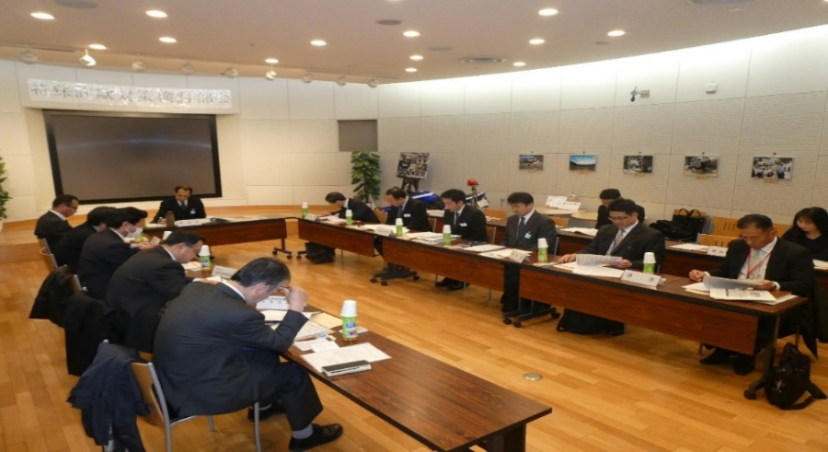



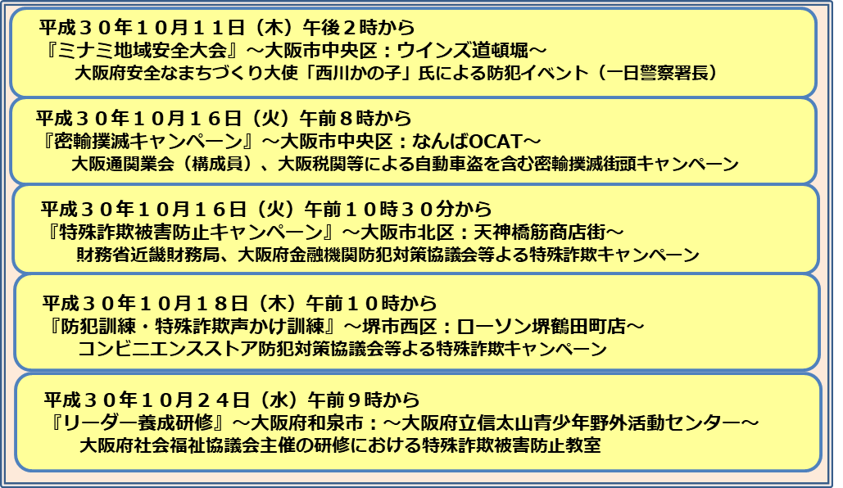

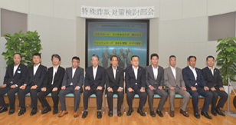
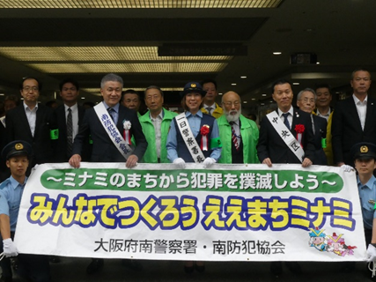
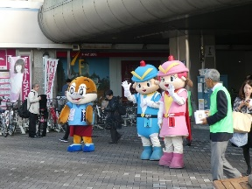

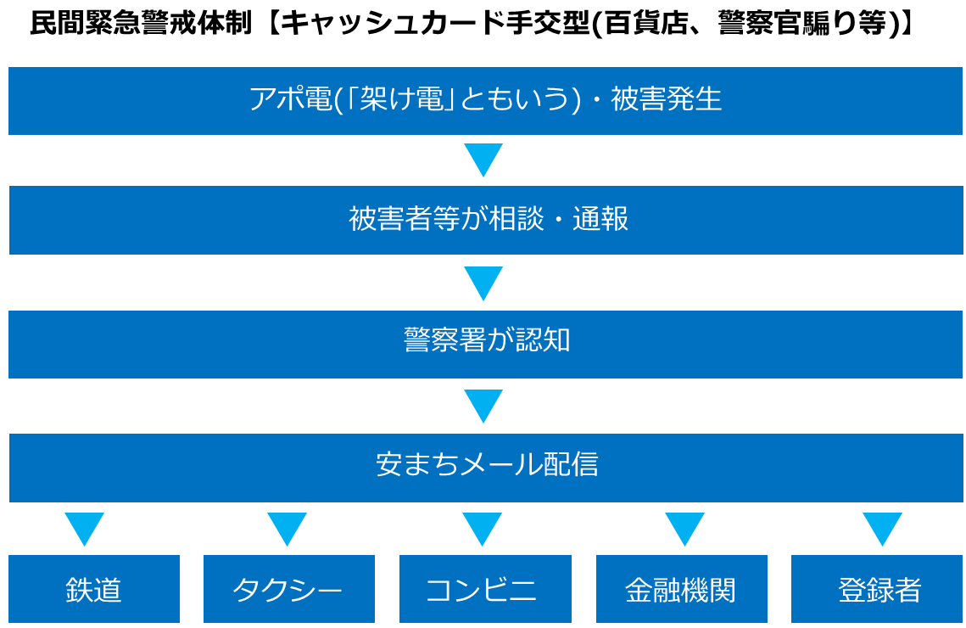

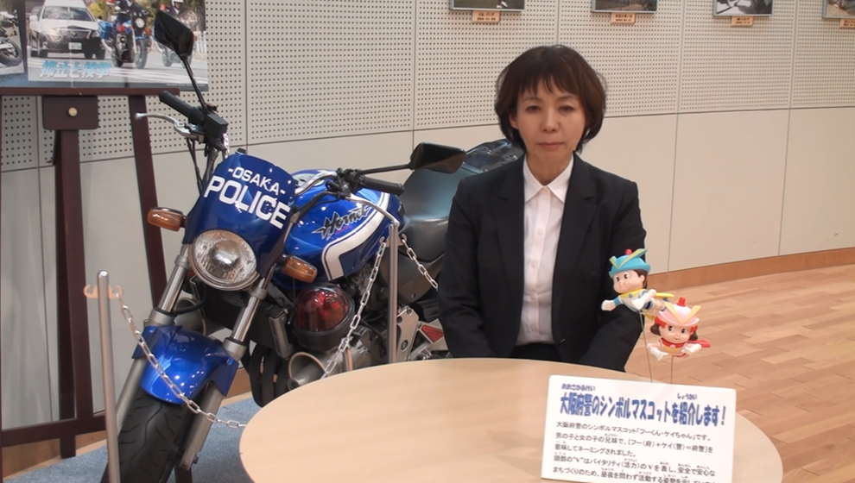
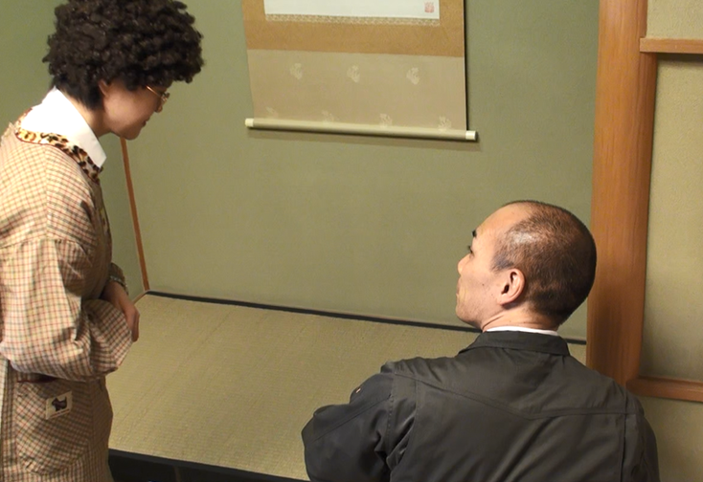
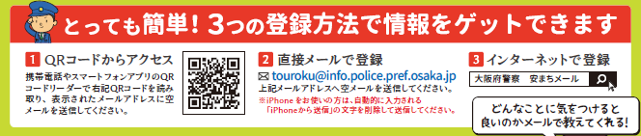
安まち通信
平成31年2月26日
大阪府安全なまちづくり推進会議
第4号
第４回 特殊詐欺対策検討部会の開催
本年２月14日、｢第４回特殊詐欺対策検討部会」を開催しました。当検討部会の審議状況及び結果について幹事会へ報告するため、第4回検討部会では、報告内容等について、意見交換を行いました。
昨年、府内の特殊詐欺の被害状況については、未然防止の件数が、大幅に増加したものの（資料1-1）、認知件数は一昨年より増加しました（資料1-2）。当検討部会では、昨年の被害状況等を踏まえ、引き
続き、効果的な対策について検討・周知し、オール大阪の体制で取組を推進していくこととした。
特殊詐欺対策検討部会で打ち出した主な対策・取組み
キャッチフレーズを活用した
○ チラシやポスター、啓発物品等の作製
○ ツイッター、ネットテレビ等による広報
「オレオレ詐欺」が増加していることから、「子世代から親世代に電話して、被害防止に向けた訓練をしてもらう」ためのDVDを作製しました。

